Slide 1
Работа с информацией в Интернете

Slide 2
Интернет – глобальная компьютерная сеть, объединяющая компью-теры тысяч региональных сетей и миллионов пользователей всего мира.
С функциональной точки зрения, Интернет – новая коммуникационная платформа, соединяющая людей и организации в самых разных сферах жизни и деятельности. Интернет (Internet – Interconnected networks, связанные сети) обеспечивает пользователю ПК доступ к информации, размещенной на Интернет-серверах. Интернет – инструмент, позволяющий людям всего мира свободно получать любую необходимую им информацию и свободно общаться друг с другом. Ежемесячная аудитория интернета в России по состоянию на октябрь 2016 — март 2017 года достигла 87 млн, человек, что составляет 71 % от всего населения страны.

Slide 3
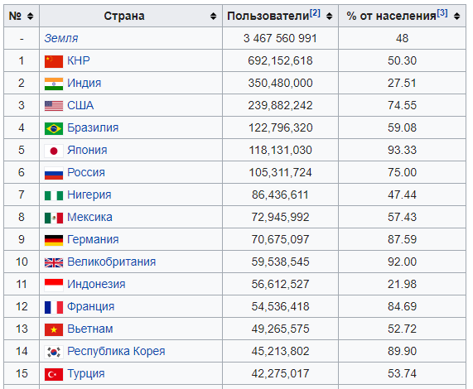

Slide 4
История Интернета
Зарождение Интернета связано с программой Агентства передовых исследовательских проектов в области обороны (DARPA) при Министерстве обороны США. Первая исследовательская программа DARPA, посвя-щенная системе глобальной коммуникации, была начата 4 октября 1962 года. Возглавлявший программу Дж. Ликлайдер (J. C. R. Licklider) опубликовал работу «Galactic Network», в которой предсказывал возможность существования в будущем глобальной компьютерной связи между людьми, имеющими мгновенный доступ к программам и базам данных из любой точки земного шара. Большое значение для разработки принципов организации компьютерных сетей имела теория коммутации пакетов передачи данных, которую Леонард Клейнрок (Leonard Kleinrock) впервые опубликовал в июле 1964 года. При коммутации пакетов передаваемая информация разбивается на части, к каждой части присоединяется заголовок, который содержит полную адресную информацию. При коммутации же каналов во время передачи информации пара компьютеров соединяется «один к одному».

Slide 5
В 1966 году DARPA приступило к разработке проекта компьютерной сети ARPANET. Проект имел сугубо военные цели, отвечающие задачам управления военными и гражданскими объектами в период войны. Принципиально важна была децентрализация, позволяющая сети функционировать даже при уничтожении нескольких узлов сети.
В декабре 1969 года была сдана в эксплуатацию экспериментальная сеть, объединявшая четыре узла со скоростью передачи данных 56 Кбит/с. В 1970-х годах сеть в основном использовалась для пересылки электронной почты, тогда же появились первые списки почтовой рассылки, новостные группы и доски объявлений. Впоследствии к сети ARPANET были подключены тысячи серверов и отдельных сетей (главным образом университетских и государственных), что привело к созданию так называемой «ARPA Internet» – прародительницы современной сети Интернет

Slide 6
В 1983 году сеть ARPANET перешла с протокола NCP на TCP/IP (протокол управления передачей/Инернет-протокол), как основу архитектуры. ARPANET сыграл важную роль в развитии Интернета. Однако, к тому времени стали возникать проблемы при расширении сетей, наиболее очевидными из которых являлись перегрузки на линиях связи. Помехой развития был также набор правил для пользователей сети, обязательный для всех (так называемая Acceptable Usage Policy – AUP). Согласно этому своду правил, запрещалось использование сети ARPANET в коммерческих целях.
В 1985 году Национальный научный фонд (National Science Foundation – NSF) приступил к созданию новой сети NSFNET. NSF финансировал создание сети, объединившей пять суперкомпьютерных центров и предложил любым региональным и университетским компьютерным центрам, находившимся в пределах физической досягаемости от этой сети подсоединиться к ней. Это был зародыш сети Интернет в нынешнем ее виде. Целый ряд университетов подсоединились к сети NSF, чтобы получить доступ к суперкомпьютерам. Кроме исследовательских задач сеть использовалась для передачи электронной почти, файлов и новостей.

Slide 7
Большое значение для развития Интернета имела разработка международного стандарта локальных сетей Ethernet. Локальные сети произвели революцию, позволив существенно увеличить производительность труда работников управленческого аппарата, разработать и внедрить автоматизированные системы управления предприятиями. Но они были явно недостаточными для крупных корпораций, имеющих отделения в разных городах и даже странах. Поэтому вполне естественным стал интерес их интерес к подключению своих локальных сетей к общенациональной сети NSFNET.

Slide 8
Всемирная паутина – World Wide Web (WWW, или просто Web) – появилась после разработки в 1990 году проекта гипертекстовой разметки документов. Автор разработки – Тим Бернер-Ли – программист Европейского центра ядерных исследований (CERN), расположенного в Женеве. В документе 1990 года рассматривались понятия, имеющие принципиальное значение для гипертекстовых документов: общий протокол обмена доку-ментами (протокол HTTP); общий документальный протокол для поставщиков информации и потребителей (язык разметки гипертекстов); поддержка поиска по индексу и возможность просмотра этих документов при помощи браузеров текста и графики. Слово Web также используется для обозначения многих компонентов WWW: Web-браузер, Web-страница, Web-почта, Web-чат, Web-конференция и пр.

Slide 9
В 1993 году NSF предложил радикальным образом изменить архитектуру сети:
создать разветвленную сеть точек доступа к сети (NAP), посредством которых провайдеры (поставщики Интернет-услуг) могли бы осуществлять обмен трафиком;
реализовать проект арбитража маршрутизации в сети (Routing Arbiter project – RA), что облегчило бы согласование правил работы в сети и управление адресами между несколькими провайдерами, подключенными к NAP;
утвердить единого провайдера для службы обеспечения высокоскоростной магистральной сети (very high-speed Backbone Network Service – vBNS);
обеспечить транзит трафика по существующим сетям в целях поддержки межрегиональных соединений путем подключения к провайдерам, которые подключены к NAP или напрямую к NAP. Любой избранный для этой цели провайдер должен иметь соединения по крайней мере с тремя NAP.

Slide 10
В 1994 году NSF объявил о строительстве четырех NAP в Сан-Франциско, Нью-Йорке, Чикаго и Вашингтоне.
Согласно терминологии NSF, точка доступа к сети NAP – это высокоскоростной коммутатор или сеть коммутаторов, к которой подключается определенное число маршрутизаторов для обмена трафиком. Любая NAP должна работать со скоростью не ниже 100 Мбит/с и иметь возможность повышения пропускной способности по запросу или в зависимости от нагрузки.
30 апреля 1995 года опорная сеть NSF была закрыта, а архитектура NAP превратилась в Интернет.

Slide 11
Структура Интернета
Современная сеть Интернет представляет собой объединение опера-торов Интернет-услуг (провайдеров), у которых в нескольких регионах имеются узлы, называемые точками присутствия (Points Of Presence – POP). Все подключения клиентов к Интернет-провайдерам осуществляются через серверы доступа или маршрутизаторы, расположенные на POP провайдера. Строгая иерархическая структура в Интернете отсутствует. Решением проблем функционирования Интернета, разработкой новых технологий и стандартов сети, распределением доменных имен выполняет достаточно большой круг общественных и научных организаций. Ведущей среди них является специальная негосударственная некоммерческая организация, расположенная в США, – Internet Society (ISOC). Членами ISOC могут быть как частные лица, так и организации, но правом голоса на выборах в управляющие органы ISOC обладают только частные лица.

Slide 12
В рамках ISOC действуют несколько специальных групп:
1) Совет по архитектуре Интернета – IAB (Internet Architecture Board) – занимается перспективами развития семейства протоколов TCP/IP: рассматривает различные идеи усовершенствования, принципы построения новых систем и пр.;
2) Рабочая инженерная группа по Интернету – IETF (Internet Engineering Task Force) – занимается оперативным разрешением текущих проблем эксплуатации и развития, а также разработкой новых стандартов и протоколов;
3) Центр сетевой информации – InterNIC занимается регулированием IP-адресов, доменных имен, справочных служб и хранением документов по стандартам Интернета.

Slide 13
В 1998 г. функции InterNIC были переданы специально созданной организации ICANN (Internet Corporation for Assigned Names and Numbers), которая занимается вопросами стратегического регулирования назначения IP-адресов и доменных имен. Международной организацией оперативного управления распределением IP-адресов и доменных имен является IANA – Internet Assigned Numbers Authority (Уполномоченная организация по рас-пределению нумерации в сети Интернет).
IANA определила Региональных регистраторов сети Интернет (Regional Internet Registry – RIR), обеспечивающих распределение пространства IP-адресов и назначения номеров автономным системам в сети Интернет по всему земному шару:

Slide 14
Американский реестр адресов сети Интернет (American Registry for the Internet Numbers – ARIN);
Европейский сетевой координационный центр (Reseaux IP Europeens Network Coordination Center – RIPE NCC);
Азиатско-Тихоокеанский сетевой информационный центр (APNIC);
Региональный центр Латинской Америки и Карибских островов (Regional Latin-American and Caribbean IP Address Registry – LACNIC).

Slide 15
Общее администрирование и техническое сопровождение российского национального домена (.RU) первоначально (в 1993 году) было поручено нейтральной организации – Российскому научно-исследовательскому Институту развития общественных сетей (РосНИИРОС).
7 апреля 1994 года IANA занесла в международную базу данных национальных доменов верхнего уровня российский национальный домен RU.
В 2001 году был учрежден российский Координационный центр национального доме-на сети Интернет. В 2002 году Координационному центру переданы полномочия по выработке правил регистрации доменных имен в домене RU, аккредитации регистраторов и разработке перспективных проектов, связанных с развитием российского национального домена. В целях сохранения стабильности функционирования домена RU на РосНИИРОС возложены функции Технического центра домена RU.

Slide 16
.рф (Российская Федерация) — национальный домен верхнего уровня для России. Первый в Интернете домен на кириллице. Отличием от введённого ранее домена «.ru» является то, что в домене «.рф» все имена второго уровня пишутся исключительно кириллицей.
По словам главы делегации Министерства связи и массовых коммуникаций России Владимира Васильева, предварительное решение о введении нового домена было принято на 32-й Международной конференции ICANN в Париже. За введение домена также высказался президент России Дмитрий Медведев. Некоторые скептически отнеслись к созданию кириллической зоны.
На прошедшей в Каире 2—7 ноября 2008 года 33-й конференции ICANN было принято Решение о выделении России кириллического домена верхнего уровня «.рф».
Презентация домена произошла 30 октября 2009 в Сеуле.
16 ноября 2009 года Координационный центр домена RU подал заявку на делегирование домена «.рф» в ICANN.

Slide 17
1 декабря 2014 года начался третий этап регистрации в доменной зоне первого уровня .tatar. Право зарегистрировать свои доменные имена получили некоммерческие организации, владельцы торговых марок (знаков) и СМИ.
На предыдущих двух регистрировались: владельцы товарных знаков, внесенных в Депозитарий ICANN (первый этап); органы государственной власти РТ, органы управления государственными внебюджетными фондами, органы местного самоуправления и государственных учреждений РТ (второй этап).

Slide 18
Операторы Интернет-доступа по функционально-географическому признаку разделяются на следующие типы:
магистральные операторы (Internet Backbone Provider – IBP) – операторы межрегиональных IP-сетей, обеспечивающие перенос Интернет-трафика между регионами страны и за рубеж;
конечные провайдеры (Интернет-сервис-провайдеры – ISP), обеспечивающие предоставление Интернет-услуг конечным пользователям:
- региональные ISP – действующие на региональном уровне;
- локальные ISP – действующие на локальном уровне.

Slide 19
Обычному пользователю для получения доступа в сеть необходимо воспользоваться услугами локального Интернет-провайдера. Кроме операторов Интернет-доступа существуют также операторы контент-ресурсов – компании, деятельность которых направлена на ин-формационное наполнение сети Интернет и предоставление конечным пользователям услуг информационного характера.

Slide 20
Различают следующие типы операторов контент-ресурсов:
операторы дата-центров, предоставляющие возможность своим пользователям разместить их информацию на серверах и сделать ее доступной в сети Интернет;
провайдеры приложений (Application Service Provider – ASP) – компании, предоставляющие пользователям программные приложения, использующие Интернет-технологии и доступные из сети Интернет;
контент-провайдеры (Content Service Provider – CSP) – компании, предоставляющие пользователям Интернета ту или иную информацию или службу (контент).

Slide 21
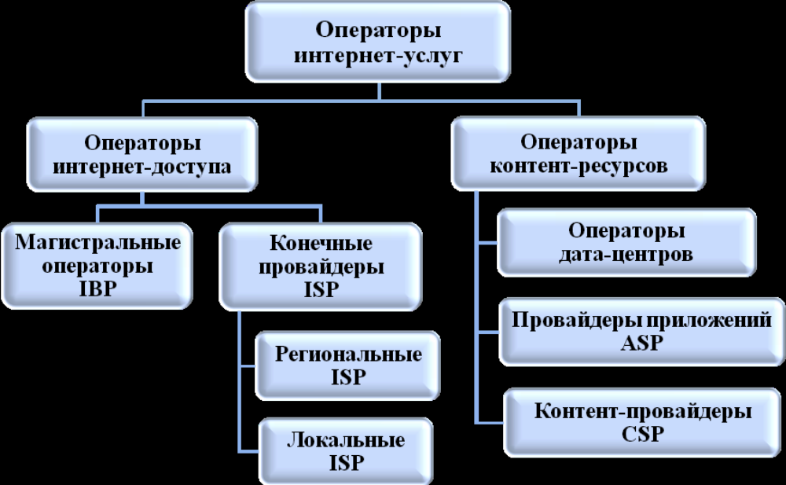

Slide 22
Сетевой протокол – это установленный язык, на котором происходит общение программ. Пересылка данных представляет собой перемещение какого-то потока битов по кабелю. Для того чтобы он доходил до целевого компьютера и представлялся в нем в виде данных, требуется определенный набор правил. Именно они и прописаны в стандартных протоколах. Про них обычно говорят, что они имеют уровень вложенности. Как это понимать? Есть физический уровень, который представляет собой перечень определений, к примеру, каким может быть сетевой кабель, толщина его жил и прочие параметры. Допустим, речь идет об исправном кабеле. Тогда пакеты данных будут отправляться по нему. Но какой из компьютеров будет их принимать? Тут в работу включается канальный уровень, при этом в заголовке пакетов указывается физический адрес каждой машины – определенное число, вшитое в сетевую карту. Его называют MAC-адресом. (http://fb.ru/article/148419/setevoy-protokol---eto-chto-osnovnyie-setevyie-protokolyi)

Slide 23
Все компьютеры, участвующие в передаче данных в сети (в настоящее время и в локальной при использовании в качестве сетевой операционной системы Windows), используют протокол TCP/IP.
На самом деле протокол TCP/IP – это два разных протокола, определяющих различные аспекты передачи данных в сети:
– TCP (Transmission Control Protocol) – протокол управления передачей данных, использующий автоматическую повторную передачу пакетов, содержащих ошибки; этот протокол отвечает за разбиение передаваемой информации на пакеты и правильное восстановление информации из пакетов получателя;
– IP (Internet Protocol) – протокол межсетевого взаимодействия, отвечающий за адресацию и позволяющий пакету на пути к конечному пункту назначения проходить по нескольким сетям.

Slide 24
Схема передачи информации по протоколу TCP/IP такова: протокол TCP разбивает информацию на пакеты и нумерует все пакеты; далее с помощью протокола IP все пакеты передаются получателю, где с помощью протокола TCP проверяется, все ли пакеты получены; после получения всех пакетов протокол TCP располагает их в нужном порядке и собирает в единое целое.

Slide 25
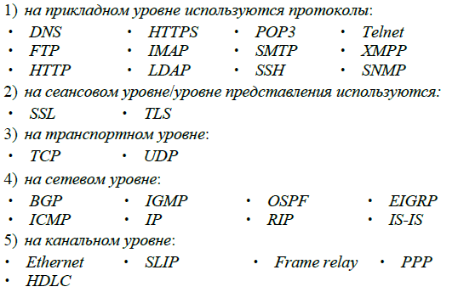

Slide 26
Адресация в Интернете
Каждый компьютер, подключенный к Интернету имеет два равно-ценных уникальных адреса: цифровой IP-адрес и символический домен-ный адрес DNS (Domain Name System, доменная система имен). В настоя-щее время существует и используется две версии цифровой адресации: Iрv4 и Iрv6
IPv6 (англ. Internet Protocol version 6) — новая версия протокола IP, призванная решить проблемы, с которыми столкнулась предыдущая версия (IPv4) при её использовании в Интернете, за счёт использования длины адреса 128 бит вместо 32. Протокол был разработан IETF.

Slide 27
IP-адрес представляет собой уникальную четырехоктетную (32-битовую) величину, выраженную в десятичных числах, разделенных точками, в форме W.X.Y.Z, где точки используются для разделения октетов (например, 10.0.0.1). Поле адреса размером 32 бита состоит из двух частей: адрес сети или связи – сетевая часть адреса, и адрес компьютера в сети (хоста) – идентифицирующий хост в сетевом сегменте.
Для Ipv4, кроме обычного распределения адресов по классам, используются также методы использования масок переменной длины (VLSM – Variable-Length Subnet Mask) и бесклассовая междоменная маршрутизация (CIDR – Classless Interdomain Routing).
Вся информация по получению и распределению адресов находится на Web-сервере ARIN (www.arin.net).

Slide 28
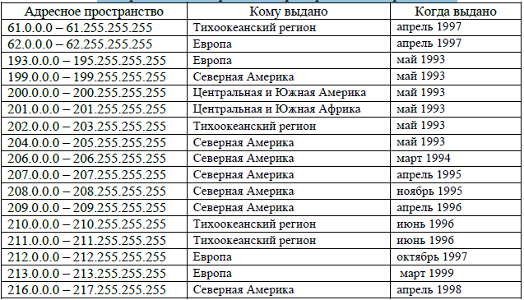
Распределение адресного пространства по регионам

Slide 29
Протокол IPv6 выделяет на адрес 128 бит вместо 32 для IPv4. Новая версия IP-протокола IPv6 даст Интернету 1 миллиард адресов в квадрате, которых должно хватить на много лет.
Формат и семантика адресов IPv6 описаны в документе RFC-1884. Версия ICMP IPv6 рассмотрена в RFC-1885.
Существует три стандартные формы для представления IPv6 адресов в виде текстовых строк:
Основная форма имеет вид x:x:x:x:x:x:x:x, где 'x' шестнадцатеричные 16-битовые числа. Например:
fedc:ba98:7654:3210:FEDC:BA98:7654:3210 1080:0:0:0:8:800:200C:417A Начальные нули в каждом из конкретных полей не пишутся, но в каждом поле должна быть, по крайней мере, одна цифра

Slide 30
Доменный адрес DNS, в отличие от цифрового, является текстовым и легче запоминается человеком. Пример доменного адреса: maestro.it3207.agtu.ru. Здесь maestro – имя реального компьютера в домене it3207 (третьего уровня), принадлежащем домену более высокого второго уровня agtu, ru – обозначение группы русскоязычных доменов первого уровня. Доменов первого (высшего) уровня немного – около 250. Большая часть из них – так называемые географические домены. Например,.ru (Russia, Россия),.jp (Japan, Япония),.us (United States, США),.uk (United Kingdom, Великобритания),.ca (Canada, Канада),.au (Australia, Австралия) и т. д.. Негеографические домены верхнего уровня –.com (для коммерческих компаний),.net (для сетевых ресурсов),.edu (образовательные учреждения),.mil (военные организации),.org (некоммерческие организации),.gov (правительственные ведомства),.int (интернациональные корпорации) и др. В процессе передачи данных доменный адрес преобразуются в IP-адрес. В сети существуют специальные DNS-серверы, отвечающие за адресацию некоторой части сети и сохраняющие информацию о соответствии IP-адресов и DNS-имен.

Slide 31
Для приобретения в собственность имени домена второго уровня (например www.agtu.ru), необходимо обратиться к одному из регистраторов доменных имен. Аккредитацией регистраторов в домене.ru занимается Координационный центр национального домена сети Интернет. За зарегистрированные имена необходимо ежегодную плату (например, в Центре регистрации доменов RU-Сenter около 600 руб. в домене .ru, 450 руб. в доменах NET, COM, ORG, BIZ, INFO).
Для поиска нужной информации в сети используется адрес ресурса (URL-адрес, англ. Uniform Resource Locator), содержащий имя протокола по которому нужно обращаться к требуемой информации, адрес сервера и имя файла на этом сервере.

Slide 32
В общем виде формат URL выглядит так: method://host.domain[:port]/path/filename где: method - одно из значений, перечисленных ниже:
· file – файл на локальной системе;
· http – файл на World Wide Web сервере;
· gopher – файл на Gopher сервере;
· wais – файл на WAIS (Wide Area Information Server) сервере;
· news – группа новостей телеконференции Usenet;
· telnet – выход на ресурсы сети Telnet;
· ftp – файл на FTP-сервере.
host.domain – доменное имя в сети Интернет. port – номер UDP-порта (User Datagram Protocol – протокол пользовательских датаграмм).

Slide 33
Пример: http://www.agtu.ru/archive/index.html.
Префикс http:// указывает, что далее следует адрес Web-страницы, www.agtu.ru – зарегистрированное доменное имя и, одновременно, имя Интернет-сервера, /archive описывает каталог с именем archiv на сервере, а index.html – имя файла. Часто имена файлов на Интернет-серверах выглядят непривычно. Это связано с тем, что большинство серверов работают под управлением операционной системы UNIX, в которой имена файлов чаще всего не имеют расширения файла, идентифицирующего его тип. Основной кодировкой кириллицы в текстовых файлах на UNIX-серверах является KOI8-R. В Интернете в настоящее время основным протоколом работы с ин-формацией является гипертекстовый протокол http (hyper text transfer protocol) – основной режим работы современных Интернет-обозревателей (браузеров). В состав операционной системы Windows входит Internet Explorer, но пользователи пользуются другими, более популярными браузерами.

Slide 34
Основными протоколами работы с электронная почтой (e-mail) являются SMTP и POP3. Отправка сообщений электронной почты осуществляется по протоколу SMTP (Simple Mail Transfer Protocol, 25-й UDP-порт), а прием по протоколу POP3 (Post Office Protocol, 110-й UDP-порт). Для работы с этими протоколами служат программы Outlook Express в ОС Windows, Microsoft Office Outlook, и пр.
При использовании электронной почты, работающей по протоколам POP3/SMTP, каждому абоненту присваивается уникальный почтовый адрес, формат которого имеет вид: <имя пользователя> @ < имя почтового сервера>, например a.ivanov@agtu.ru.

Slide 35
Организация информации в Интернете в таком виде, когда файлы связаны между собой информационными связями в виде гипертекстовых ссылок, называется всемирной паутиной и обозначается www. Под «паутиной» подразумеваются не линии связи, по которым идет сигнал, а связи информационные.
Набор файлов на одном Интернет-сервере, связанных между собой гипертекстовыми ссылками, называется сайтом. Например, сайт в Интернете может содержать информацию о фирме. Он имеет свой «входной» файл – домашнюю страницу (home page), которая содержит в виде меню и названий разделов гипертекстовые ссылки на остальные части сайта. Обычно структура ссылок имеют иерархическую или более сложную структуру.

Slide 36
Поиск информации в Интернете
Поисковая система – комплекс программных и аппаратных средств для автоматического просмотра ресурсов Интернет, индексации их содержания и предоставления услуг по поиску информации Интернет-пользователям. Поисковые системы могут отличаться по эффективности поиска, по языку поиска (русский, английский и др.) и по некоторым другим возможностям. Например, одни поисковые системы находят информацию только в виде Web-страниц, другие могут просматривать и группы новостей, и файловые серверы.

Slide 37
Другие популярные сервисы:
Электронная почта в Интернете
RRS-каналы (вил представления списка новостей) отображается в браузере, почтовом клиенте или агрегаторе, как список заголовков. Заголовки обновляются автоматически. Выбрав любой заголовок, можно прочитать информацию по этой теме.
Общение в Интернете в реальном времени - службы мгновенных сообщений или Интернет-пейджеры и чат (chat) двух видов – IRC (Internet Relay Chat) и Web-чат. Самой известной IM ((Instant Messaging) – обмена мгновенными сообщениями )-программой (Интернет-пейджером) является программа ICQ (аббревиатура ICQ созвучна английской фразе «I seek you» – я ищу тебя, произносится ай-сик-ю или, в РФ, «аська»). Доля ICQ среди аналогичных программ в РФ составляет более 70%, Microsoft Manager – менее 10%, QIP – 7%, Skype – 4%, прочие (Jabber, Google Talk, Miranda и др.) – 8%. Число зарегистрированных пользователей ICQ более 50 млн. человек.

Slide 38
Блоги – личные электронные дневники на Web-страницах.
В Интернете имеются сайты, главное назначение которых – разме-щение блогов всех желающих, например, www.livejournal.com. Пользователям Web-почты также часто предоставляется возможность вести свои дневники на страницах почтового сайта, например, очень большое количество блогов можно найти на @mail.ru. Особенность этого вида общения – любой желающий может читать блоги и писать свои комментарии к записям автора блога, каждая такая запись имеет дату и время создания.

Slide 39
IP-телефония (Интернет-телефония) – технология, которая использует Интернет для передачи речевых сигналов. При разговоре по ip-телефону голосовые сигналы (слова, которые мы произносим) преобразуются в сжатые пакеты данных. Эти пакеты данных посылаются через Интернет другой стороне. Когда пакеты данных достигают адресата, они декодируются в исходные голосовые сигналы.

Slide 40
Интернет вещание – радиоканалы и телеканалы, которые можно слушать и смотреть на Web-страницах сайтов, посвященных этому или через мультимедийные приложения – Windows Media Player, WinAmp, Real-Player и пр.

Slide 41
Электронная коммерция – форма взаимодействия продавцов и покупателей, при которой выбор и заказ товаров осуществляется через компьютерные сети, а расчеты между покупателем и поставщиком осуществляются с использованием электронных документов или средств платежа. При классификации электронного бизнеса выделяют несколько категорий:
В2В (business-to-business) – бизнес для бизнеса – электронная ком-мерция между двумя компаниям;
В2С (business-to-consumer) – бизнес, ориентированный на конечного физического потребителя;
С2С (consumer-to-consumer) – бизнес, обеспечивающий взаимодействие между большим количеством физических потребителей;
С2В (consumer-to-business) – системы обработки ценовых заявок, по которым потребители хотели бы приобрести товары и услуги;
В2А (business-to-administration) – бизнес, оперирующий сделками между частными компаниями и правительственными организациями (администрацией);
С2А (consumer-to-administration) – бизнес, построенный на организации взаимоотношений физических лиц и государственных служб.

Slide 42
При осуществлении электронной коммерции используются различные платежные системы. В зависимости от вида денежных средств системы расчетов в сети можно разделить на две большие группы:
системы расчетов, работающие с реальными деньгами (расчеты наличными, банковскими и почтовыми переводами, платежные системы, работающие с банковскими счетами клиентов);
системы расчетов, использующие электронную валюту (цифровые деньги), эмитируемую платежными системами. К этому типу относятся специализированные платежные системы в Интернете.

Slide 43
Цифровые деньги – это электронный эквивалент реальных денег. Они эмитируются платежной системой и зачисляются на электронные счета клиентов в обмен на деньги, которые клиент вводит в систему банковским переводом или путем внесения наличных.

Slide 44
Обеспечение конфиденциальности информации в Интернете
Конфиденциальность передаваемой информации обеспечивается ее шифрованием. При помощи процедуры шифрования отправитель сообщения преобразует его из простого текста в набор символов, не поддающийся прочтению без применения специального ключа, известного получателю. Получатель сообщения, используя ключ, преобразует переданный ему на-бор символов обратно в текст. Процесс преобразования с помощью ключа простого текста в за-шифрованное сообщение и обратно называется алгоритмом шифрования. Обычно алгоритмы шифрования общеизвестны и не являются секретом. Конфиденциальность передачи и хранения зашифрованной информации обеспечивается за счет конфиденциальности ключа.

Slide 45
Ключ к шифру – конкретный набор символов и процедур, применяемых при шифровании и дешифровании сообщений. Обычно степень защищенности информации зависит не только от алгоритма шифрования, но и от длины ключа, измеряемой в битах. Чем длиннее ключ, тем лучше защита, но тем больше вычислительных процедур необходимо провести компьютеру для шифрования и дешифрования передаваемой информации, что замедляет передачу данных. Существует два вида алгоритмов шифрования:
1) Симметричные. В алгоритмах этого вида и для шифрования, и для де-шифрования информации применяется один и тот же секретный ключ, известный и отправителю, и получателю информации.
2) Асимметричные. Алгоритмы этого вида используют два ключа: один – для шифрования, другой – для дешифрования сообщения. Один из таких ключей является закрытым (секретным), другой – открытым (общедоступным).

Slide 46
В настоящее время в системах документооборота широко используется электронная цифровая подпись (ЭЦП), которая является электронным эквивалентом собственноручной подписи. ЭЦП служит не только для аутентификации отправителя сообщения, но и для проверки его целостности.
При использовании ЭЦП для аутентификации отправителя сообщения применяются открытый и закрытый ключи. Процедура похожа на осуществляемую в асимметричном шифровании, но в данном случае закрытый ключ служит для шифрования, а открытый – для дешифрования.

Slide 47
Алгоритм применения ЭЦП состоит из ряда операций:
1) генерируется пара ключей: открытый и закрытый;
2) открытый ключ передается заинтересованной стороне (получателю документов, подписанных стороной, сгенерировавшей ключи);
3) отправитель сообщения шифрует его своим закрытым ключом и пере-дает получателю по каналам связи;
4) получатель дешифрует сообщение открытым ключом отправителя.
Создать зашифрованное сообщение, при расшифровке которого открытым ключом получается исходный текст, может только обладатель закрытого ключа, т. е. отправитель сообщения. Использовать для этого открытый ключ невозможно.

Slide 48
Для защиты данных, передаваемых через Интернет, используется протокол SSL (Secure Socket Layer). Этот протокол основан на комбинации алгоритмов асимметричного и симметричного шифрования. Протокол может работать в трех режимах:
1) при взаимной аутентификации сторон;
2) при аутентификации сервера и анонимности клиента;
3) при взаимной анонимности сторон.
При установлении соединения по протоколу SSL для данной сессии связи генерируется разовый ключ, который служит для симметричного шифрования данных, передаваемых в течение данной сессии. Разовый ключ генерируется на этапе установления соединения. При этом используются асимметричные алгоритмы шифрования.

